Slide 1


Slide 2
#특정한 역할을 주는 페르소나
너는 비즈니스 커뮤니케니션 전문가야
#과업 핵심적인 업무 내용
거래처에서 우리 회사에서 새로 출시한 보안 소프트웨어를 소개하는 비즈니스 이메일을 작성해줘
#맥락 - 배경이나 목적
이 이메일은 거래처에 새로운 제품의 주요 기능과 장점을 소개하고, 관심을 유도하여 미팅이나
데모 요청으로 이어질 수 있도록 해야 해. 이메일은 상대방의 시간을 고려해서 간결하면서도
핵심 내용을 담아야 하며, 제품의 독창성과 경쟁 우위를 강조해야 해. 이메이를 끝에는 문의나
데모 요청을 위한 연락처나 링크를 포함해줘.
#어조
전문적이면서도 친근하며, 상대방에게 신뢰를 줄 수 있는 톤으로 작성해줘.
#형식
다음 내용을 포함해줘. 인사 및 자기 소개, 보안 소프트웨어 출시 배경과 제품 개요, 주요 기능과
경쟁력 있는 장점 설명, 적용 사례나 기대 효과, 미팅 또는 데모 제안 및 연락 방법, 마무리 인사
--여기에서는 예시가 빠져 있다. --

Slide 3
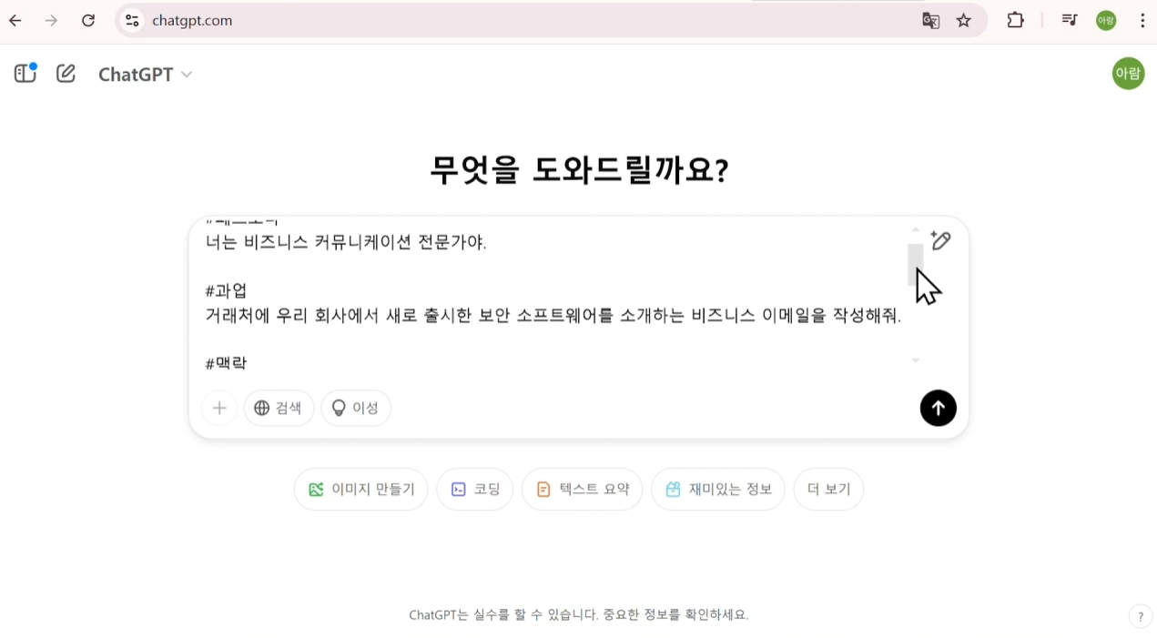

Slide 4
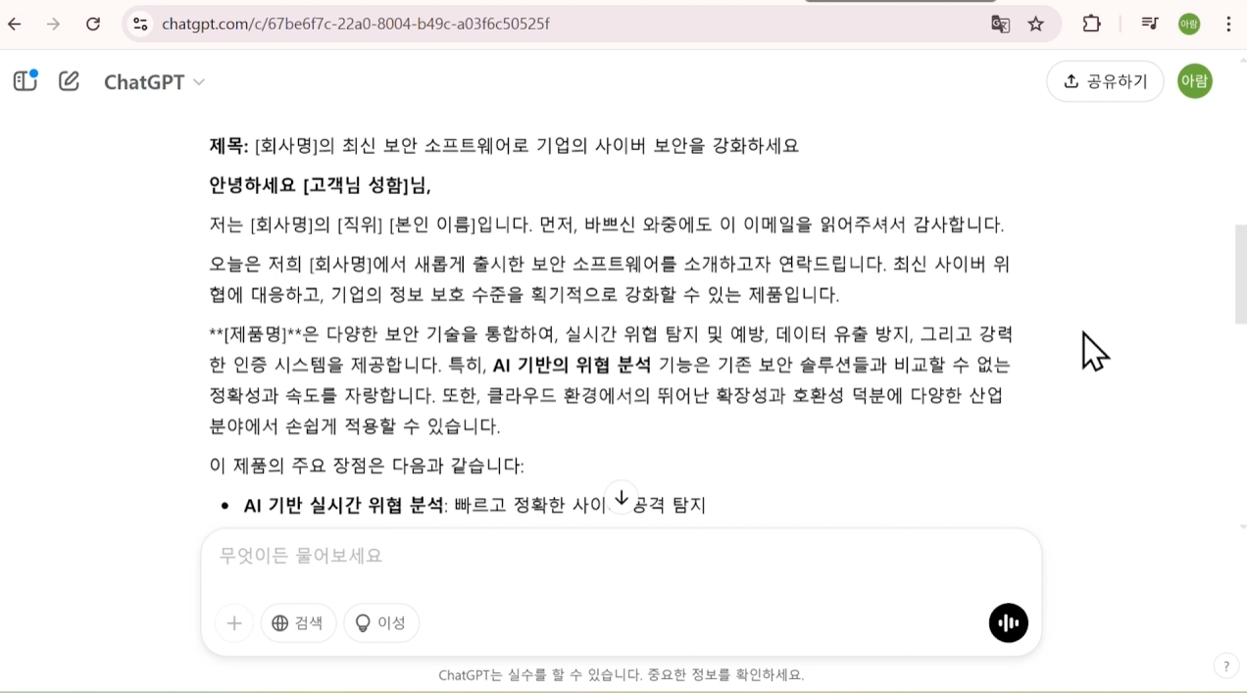

Slide 5
#특정한 역할을 주는 페르소나
너는 기획팀의 중간관리자로서, 팀의 주간 업무 진행 상황을 보고하기 위한 주간업무보고서를 작성하는
담당자야
#과업 핵심적인 업무 내용
팀의 업무 현황, 주요 성과, 문제점 및 개선 방안, 다음 주 계획 등을 포함한 주간보고서를 작성해줘
#맥락 - 배경이나 목적
기획팀의 주요 업무는 신사업 기획, 시장 조사, 내부 프로젝트 관리, 경영진 지원을 포함해. 보고 대상은
상위 관리자 및 경영진으로, 보고서는 간결하면서도 핵심적인 정보 전달에 중점을 둬야 해. 특히
이번 주에는 신제품 런칭 계획 수립과 경쟁사 분석, 내부 워크숍 준비가 주요 과제였어
#어조
명확하고 전문적이며, 이해하기 쉬운 톤으로 작성해줘.
#형식
각각의 항목은 표로 만들어 주고, 다음 항목을 포함해 작성해줘. 주간 주요 업무 및 진행 상황, 문제점 및
개선 방안, 다음 주 계획 및 우선과제, 기타 공유사항 및 요청 사항

Slide 6
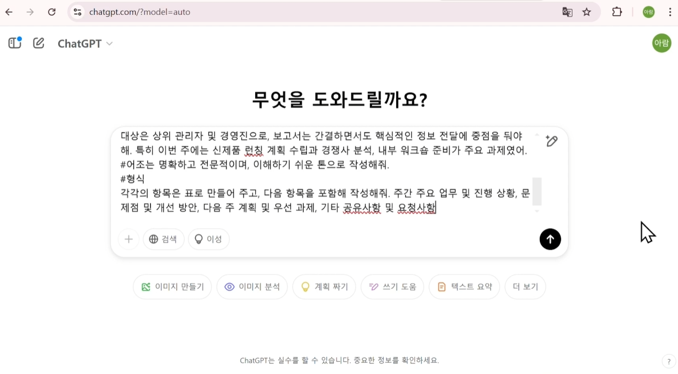

Slide 7
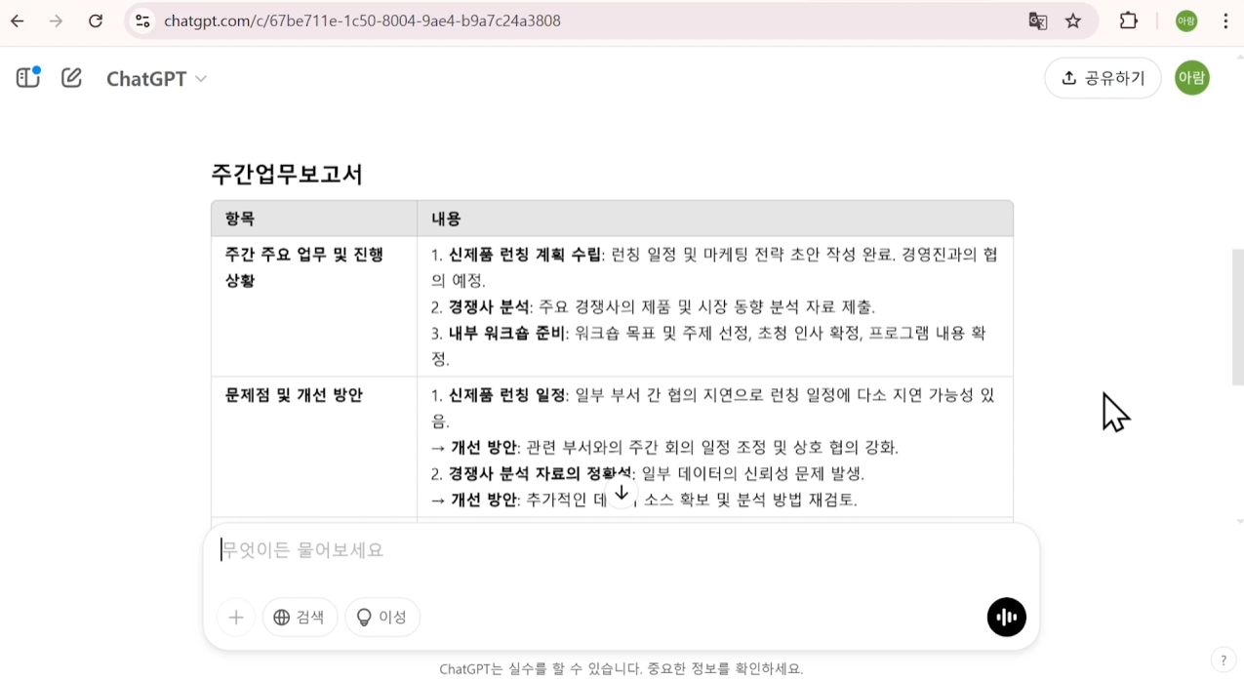

Slide 8
#특정한 역할을 주는 페르소나
너는 새로운 제로(무설탕) 식혜 출시를 담당하는 마케팅 및 PR 전문가야
#과업 핵심적인 업무 내용
제로 식혜 출시를 알리기 위해 언론에 배포할 보도자료를 작성해줘
#맥락 - 배경이나 목적
이번 제로 식혜는 건강을 중시하는 소비자들과 다이어트 중인 고객을 타겟으로 출시된 제품으로
전통 음료의 맛을 유지하면서도 설탕을 제거한 것이 특징이야. 보도자료는 제품의 특징, 출시 배경,
소비자 혜택 및 시장의 반응을 강조해야 하며, 언론에서 쉽게 인용할 수 있도록 명확하고 간결하게
작성되어야 해
#어조
어조는 전문적이면서도 소비자 친화적인 톤으로 작성해줘
#형식
다음 항목을 포함해 작성해줘. 제목(언론의 관심을 끌 수 있는 간결하고 임택트 있는 제목), 주제목(
제품의 특징을 한 문장으로 강조), 본문(도입부, 제품 특징 및 장점, 출시 배경 및 시장 트렌드,
소비자 혜택 및 기대 효과, 기업 코멘트, 출시 일정 및 구매 정보), 미디어 문의처(담당자 정보 및 연락처)
소비자의 공감을 얻을 수 있는 문구나 통계 자료를 포함하면 좋아. 언론에서 인용하기 쉬운 간결한 인용문을 추가해줘.

Slide 9
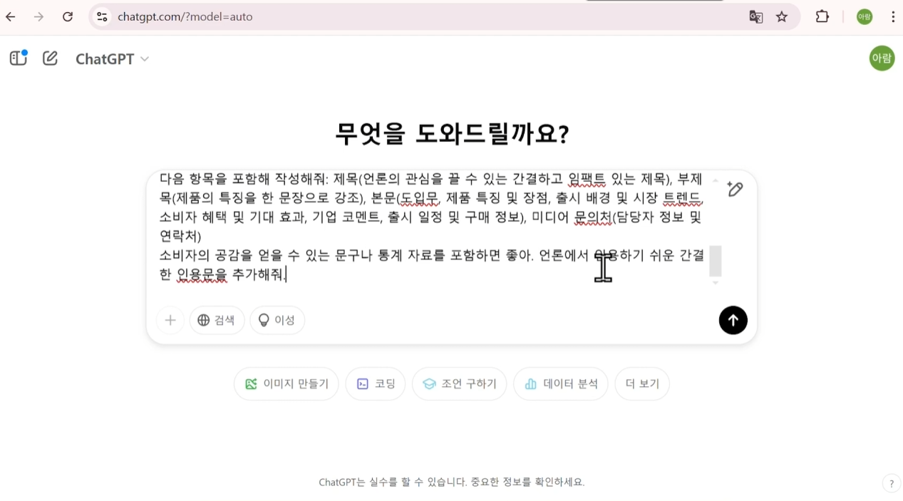

Slide 10
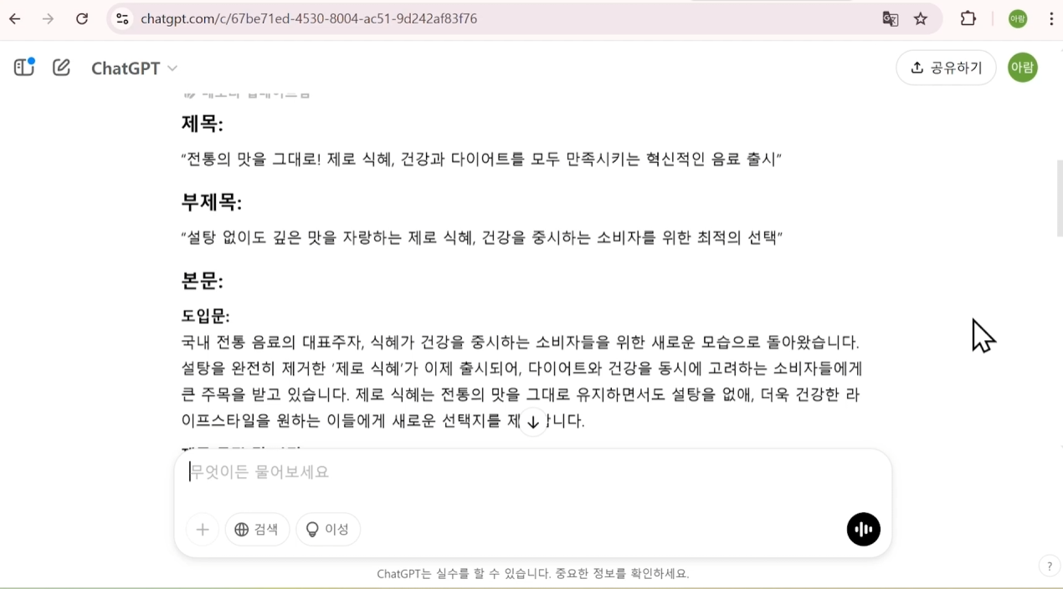

Slide 11
#특정한 역할을 주는 페르소나
너는 새로운 제로(무설탕) 식혜 출시를 담당하는 마케팅 및 PR 전문가야
#과업 핵심적인 업무 내용
주요 SNS 매체별(인스타그램, 페이스북, 트위터(x), 틱톡, 유튜브)로 최적화된 홍보 광고 카피를 5개씩
제안해줘.
#맥락 - 배경이나 목적
이번 제로 식혜는 전통 음료의 맛을 유지하면서 설탕을 제거한 건강한 선택지를 소비자들에게 제공하고자
출시되었어. 주요 타겟ㅇ슨 건강을 중시하는 MZ세대, 다이어트 중인 소비자, 전통 음료를 현대적으로
즐기고자 하는 사람들로, 각 SNS 매체의 특징에 맞는 카피가 필요해.
#어조
어조는 각 플랫폼의 특성에 맞게 다양하게 작성해줘.
#형식
매체별로 아래 항목을 포함해 작성해줘:
1. **인스타그램**: 감성적이고 시각적으로 매력적인 태그 + 해시태그
2. **페이스북**: 공감과 정보 전달 중심의 카피
3. **트위터(X)**: 짧고 강렬한 임택트 문구(280자 이하)
4. **틱톡**: 트렌디하고 재미있는 짧은 영상에 어울리는 카피
5. **유튜브**: 제품 소개 영상에서 사용할 수 있는 10~15초 스크립트형 카피
소비자가 참여할 수 있는 해시태그 챌린지나 이벤트 문구도 포함하면 좋아. MZ 세대의 언어와 밈(Meme)을 적절히 활용해 줘.

Slide 12
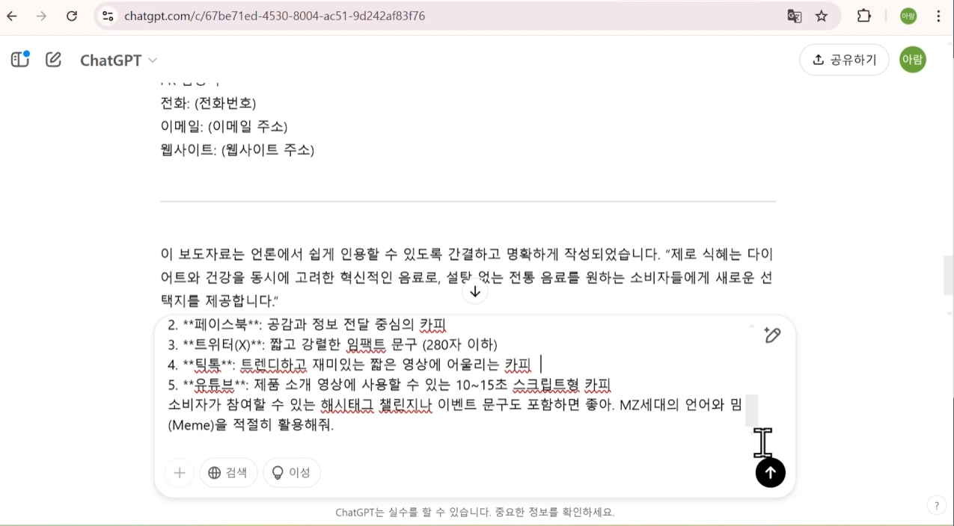

Slide 13
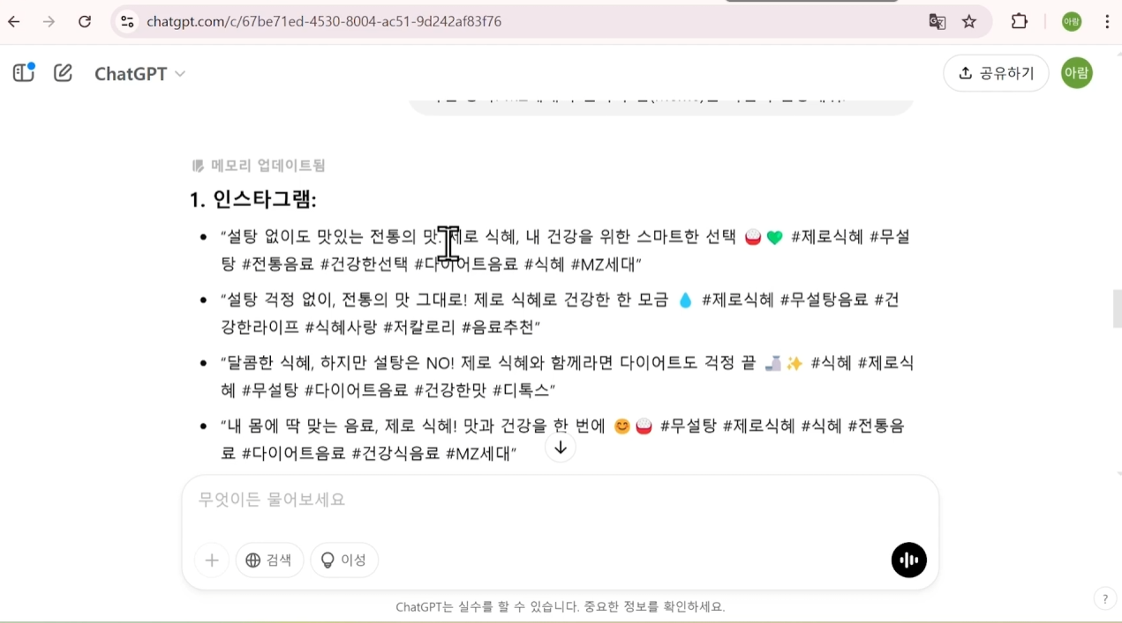

Slide 14
#특정한 역할을 주는 페르소나
너는 새로운 자동차 방향제 출시를 위한 신사업 기획을 담당하는 전략 기획자야
#과업 핵심적인 업무 내용
신사업 기획 보고서를 작성하여 시장 진입 전략과 제품 성공 가능성을 분석해줘.
#맥락 - 배경이나 목적
이번 사업은 기존 자동차 방향제 시장의 트렌드를 반영해 **친환경, 지속 가능한 소재**와 **장기
지속력**을 강조한 제품을 출시하는 것이 목표야. 주요 타겟층은 20~50대 운전자, 특히 환경을
중시하거나 차량 인테리어에 관심 있는 소비자야. 보고서는 시장 분석, 경쟁 제품 비교, 제품 콘셉트,
마케팅 전략, 재무 계획 등을 포함하여 경영진의 승인과 투자를 유도할 수 있도록 작성해야 해.
#어조
어조는 전문적이고 설득력 있으며, 데이터 기반의 분석을 포함해 작성해줘.
#형식
다음 항목을 포함해 작성해줘: 사업 개요, 시장 분ㅅ헉, 경쟁사 및 제품 분석, 제품 콘셉트 및 핵심 기능,
마케팅 및 유통 전략, 재무 계획, 리스크 분석 및 대응 방안, 결론 및 기대 효과.
각 항목에는 최신 통계와 자료 각각의 출처를 포함해 설득력을 높여줘. 제품 콘센트 설명 시 소비자
혜택을 구체적으로 강조해줘.

Slide 15
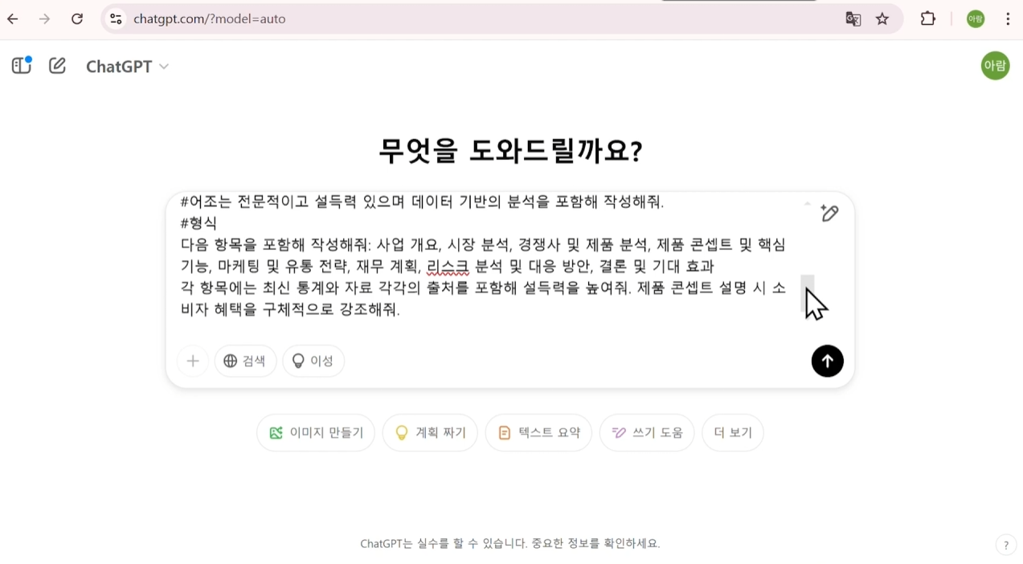

Slide 16
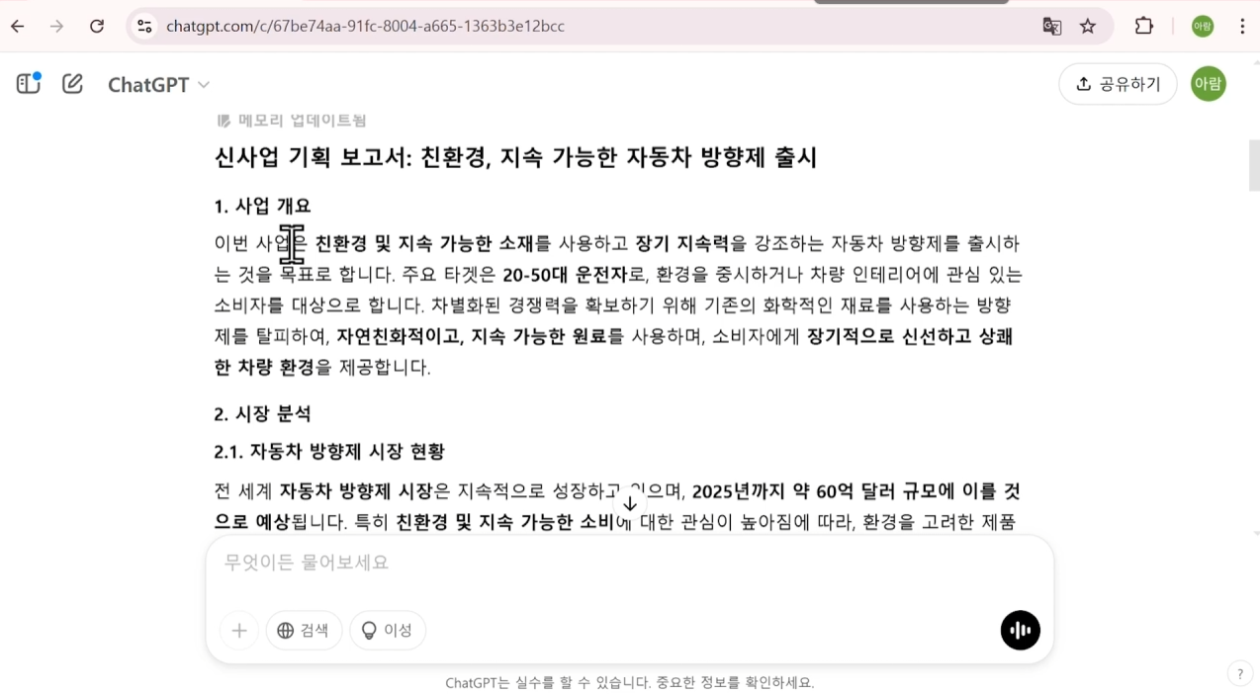

Slide 17
#특정한 역할을 주는 페르소나
너는 기획안을 시각적으로 효과적으로 전달할 수 있는 파워포인트(PPT) 제작 전문가야.
#과업 핵심적인 업무 내용
작성된 기획안을 바탕으로 경영진 및 이해관계자에게 프레젠테이션을 할 수 있는 파워포인트 자료를
기획해줘.
#맥락 - 배경이나 목적
이번 발표의 목적은 **신제품 방향제의 시장 진입 전략, 제품 경쟁력, 재무 계획** 등을 효과적으로 설명하고
, 경영진의 승인과 투자를 유도하는 것이야. 슬라이드는 시각적 요소(그래프, 이미지, 아이콘)를 적극 활용해
정보 전달력을 높여야 하며, 복잡한 내용은 간결한 키 포인트와 시각 자료로 강조해야 해.
발표 시간은 약 **15분**이며, 슬라이드 수는 **15~20** 내외가 적절해.
#어조
어조는 전문적적이면서도 청중의 관심을 끌 수 있도록 작성해줘.
#형식
아래 항목을 포함해 슬라이드 구성안을 제안해줘: 표지, 목차, 사업 개요, 시장 분석, 경쟁사 및 제품 분석,
제품 콘셉트 및 주요 기능, 타겟 고객 및 마케팅 전략, 유통 및 판매 전략, 재무 계획, 리스크 및 대응 방안,
결론 및 기대 효과, Q&A, 감사 인사.
각 슬라이드에는 핵심 메시지를 담고, 시각 자료 아이디어를 풍성하게 작성해줘. 컬러 팔레트와 폰트는
아이덴티티에 맞게 설정해줘.

Slide 18
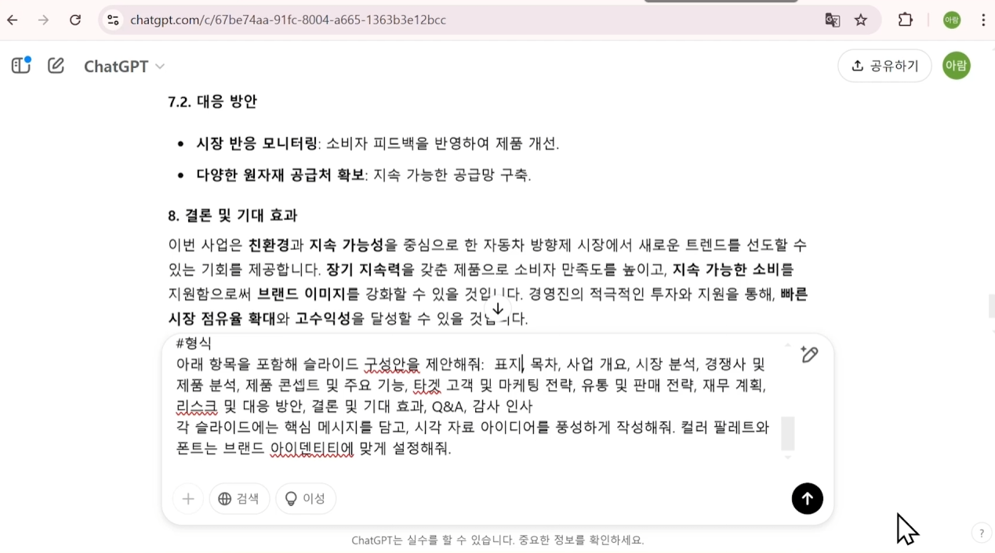

Slide 19
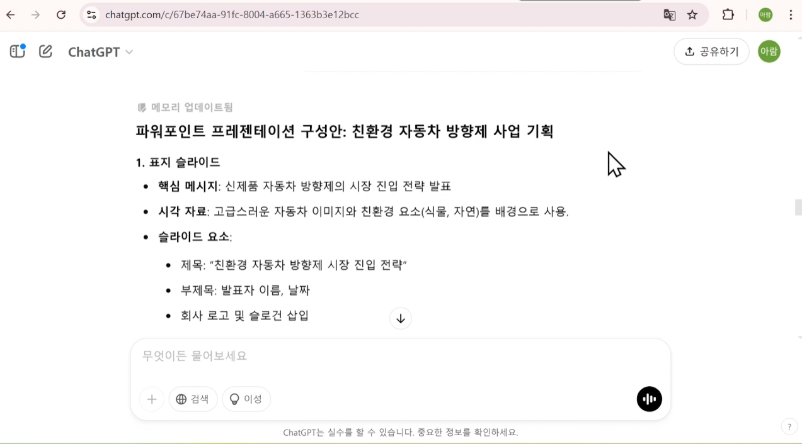

Slide 20
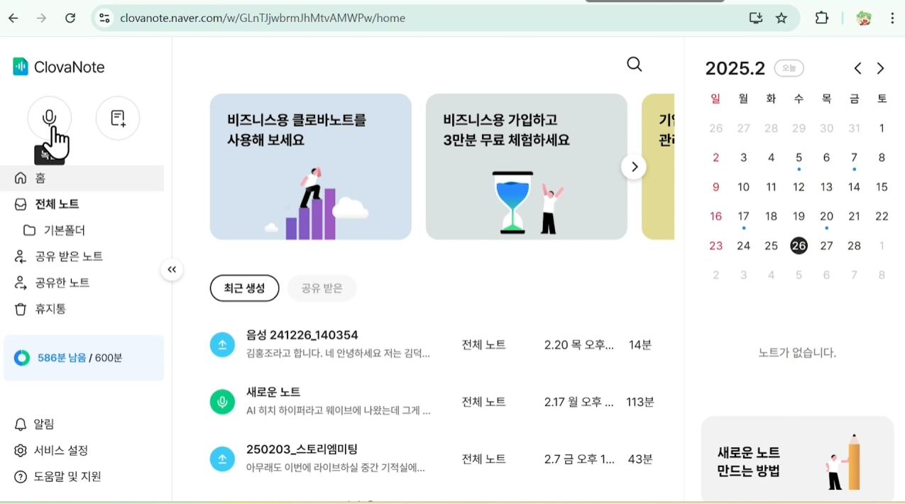

Slide 21
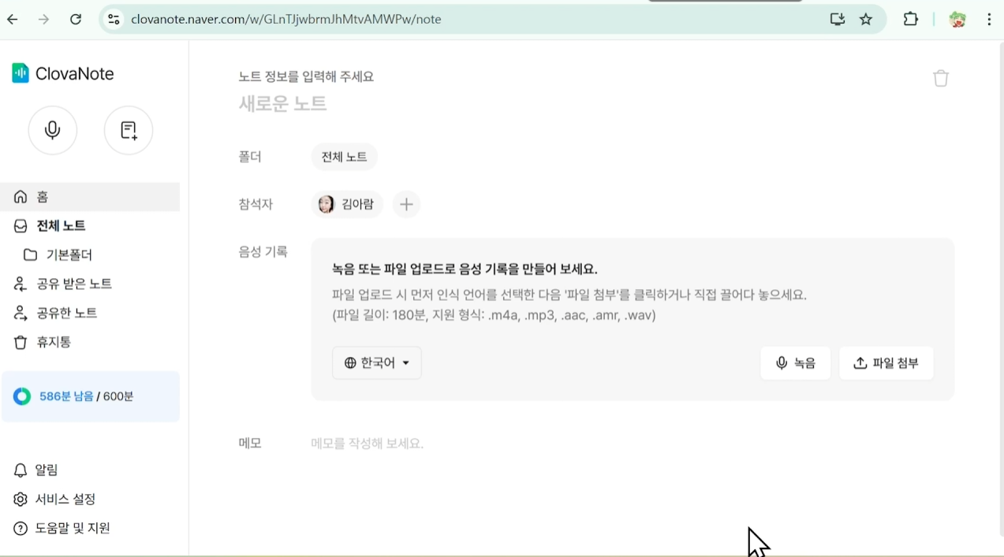

Slide 22
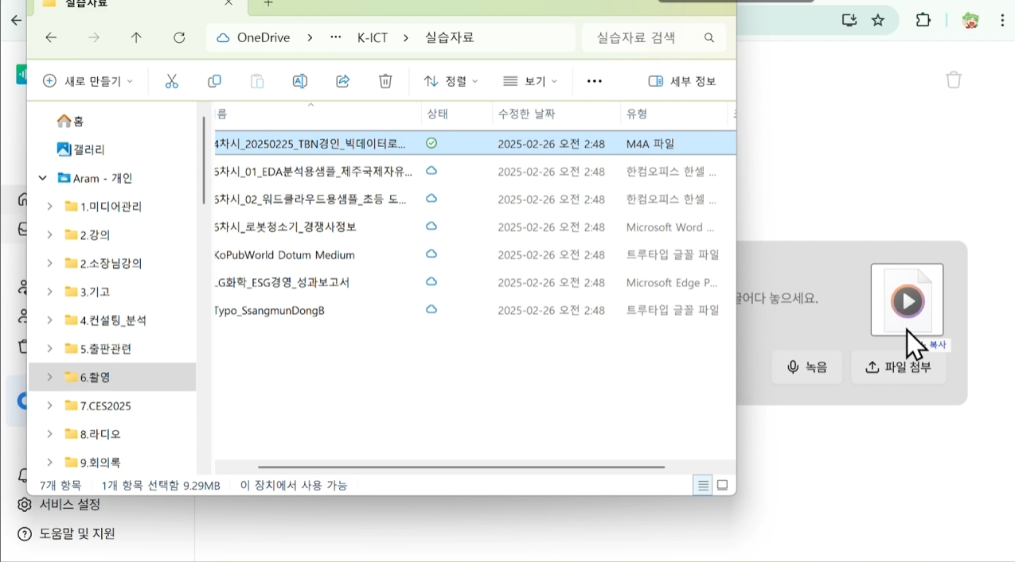

Slide 23
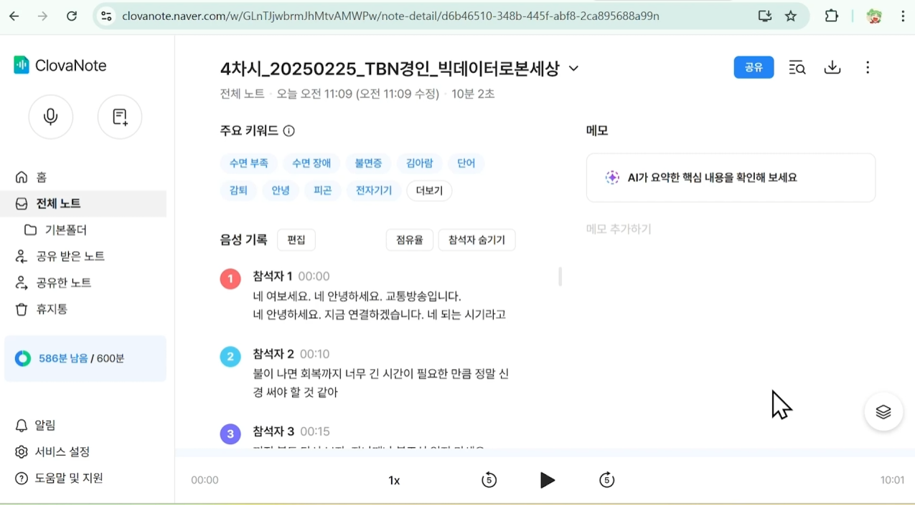

Slide 24
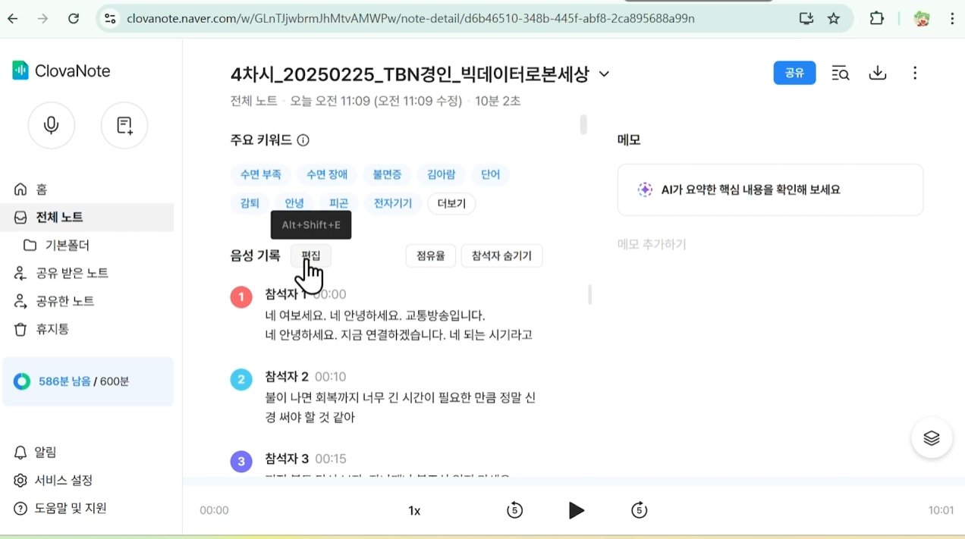
오타 편집 가능

Slide 25
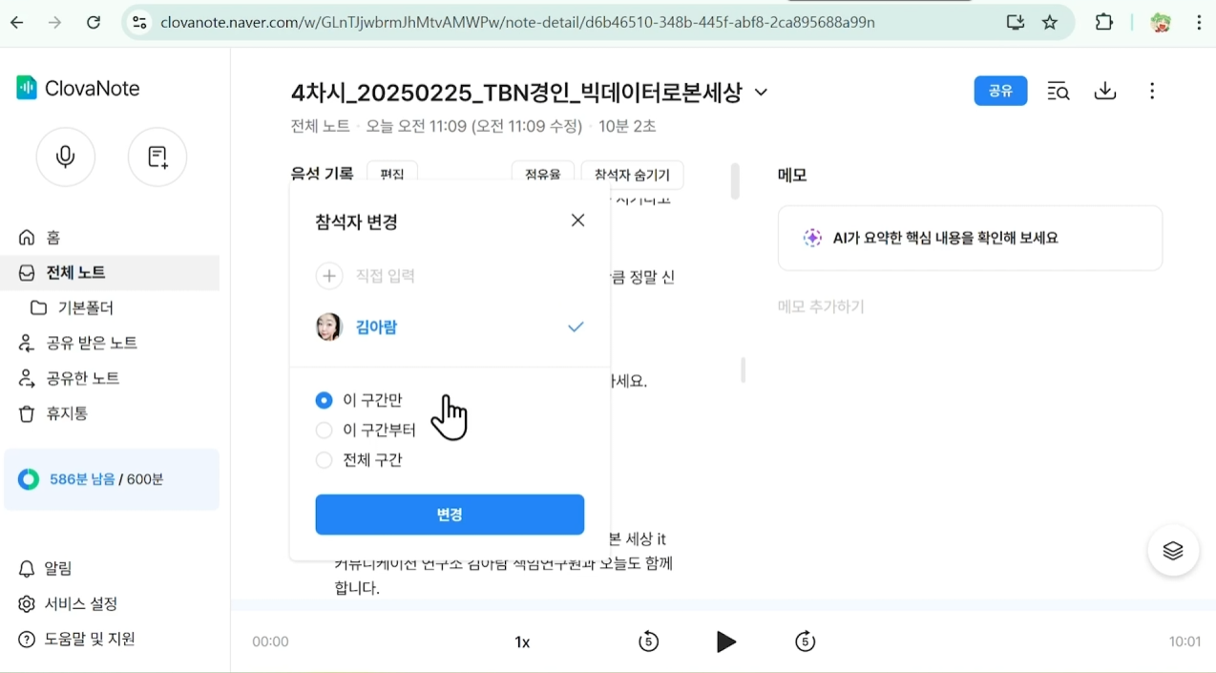

Slide 26
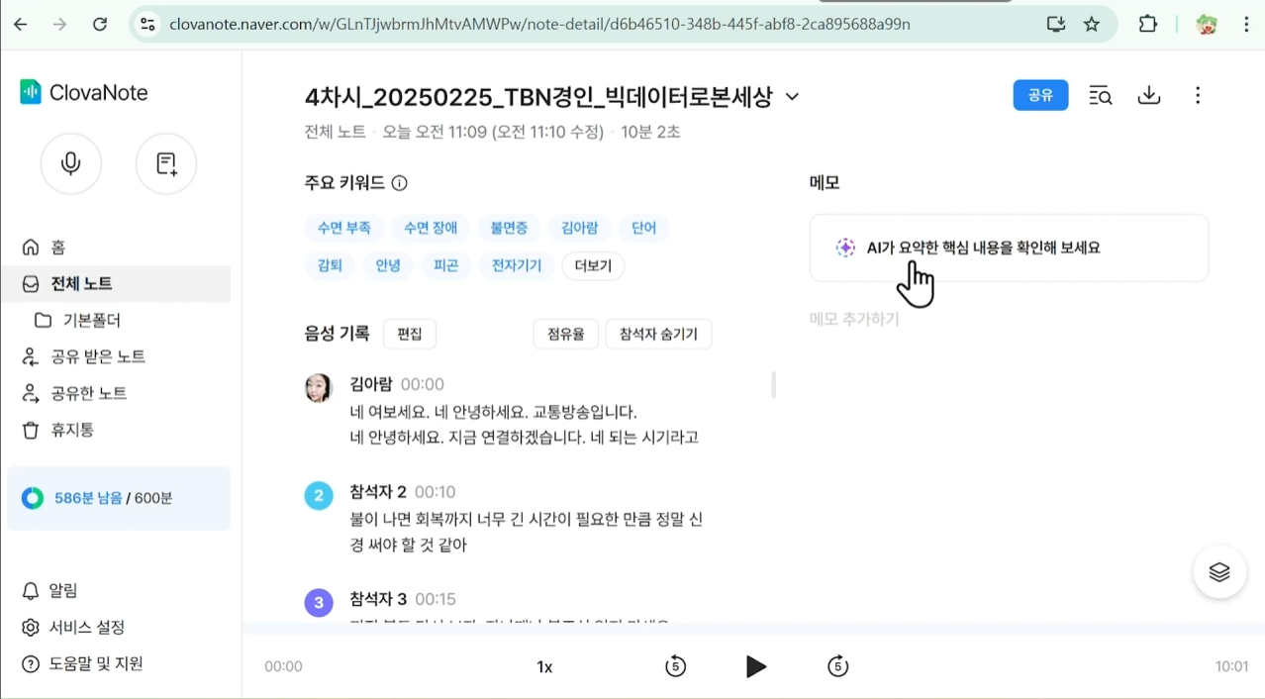

Slide 27
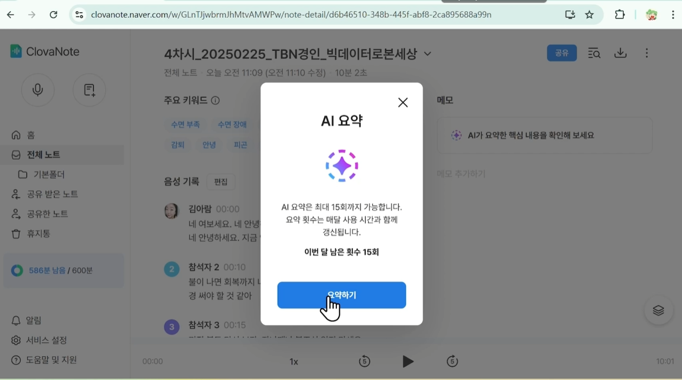

Slide 28
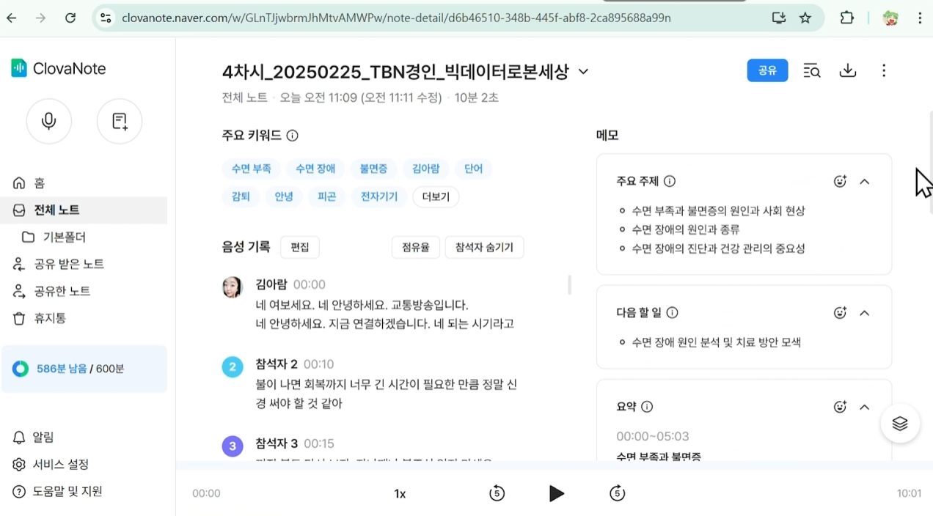

Slide 29
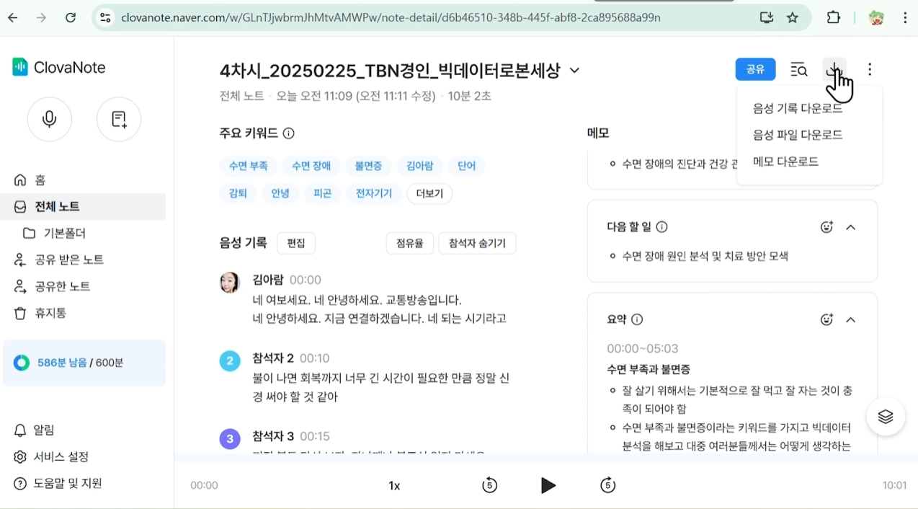

Slide 30
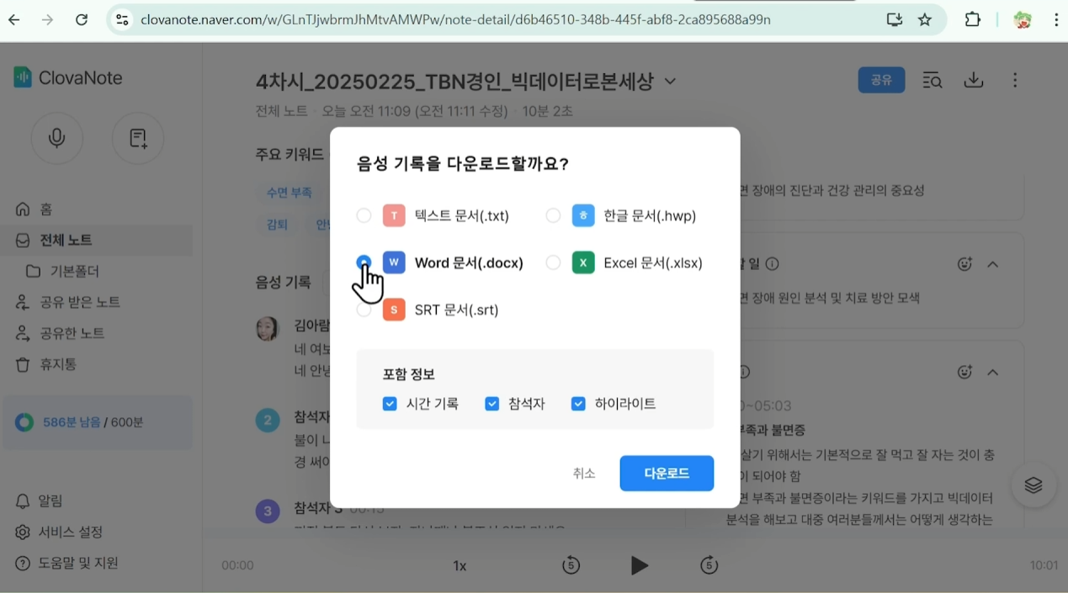

Slide 31
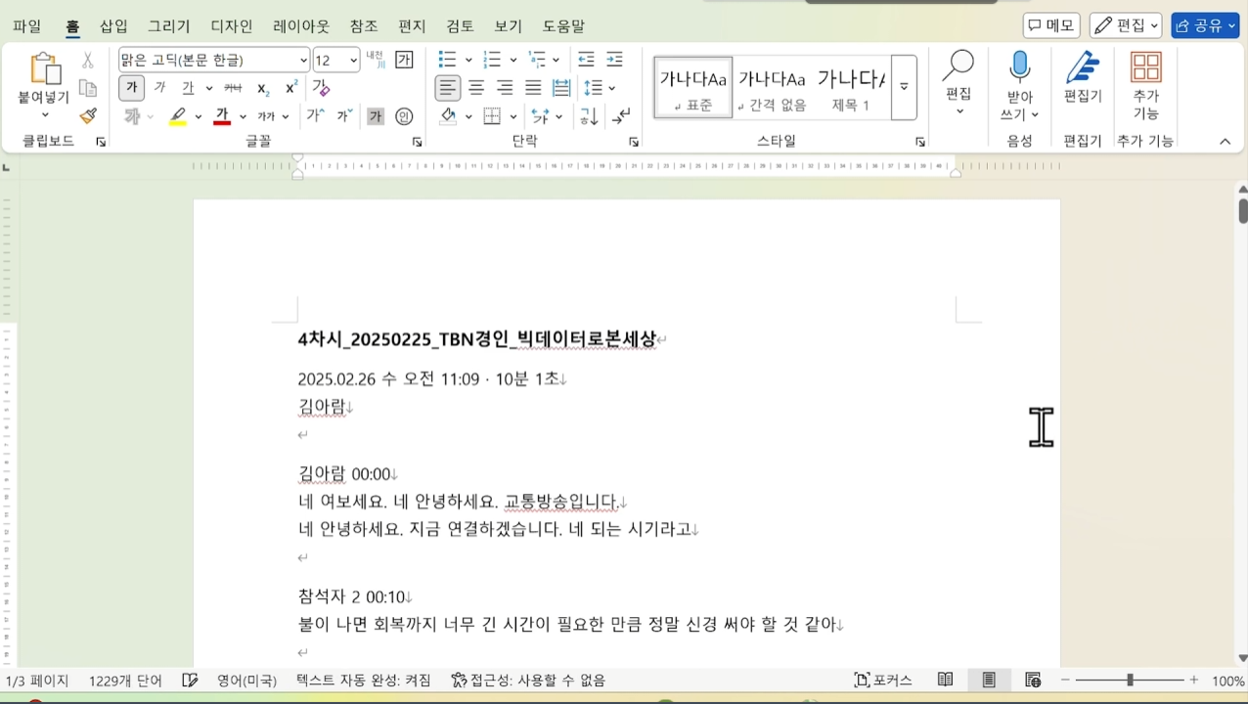

Slide 32
#입력
[요청]= 스크립트 내용을 기준으로 회의 보고서를 작성해주세요.
#처리
당신은 "회의록 정리 전문가"입니다. 사용자의 [요청]에 따라 회의 보고서 작성을 해주세요.
규칙1: 회의 제목, 날짜 및 시간, 참가자, 회의 목적을 간단히 적어주세요.
규칙2: 회의 내용은 '참가자: 발화한 내용 정리'로 이루어집니다.
규칙3: Action item은 업무적으로 문제를 해결하기 위해 누가, 언제, 어떤 일을 해야 하는지를 정의한
항목입니다.
#출력
출력 시에는 다음과 같은 사항을 지켜 표로 만들어 word 파일에 삽입해주세요.
-회의보고서 파일 제목은 '날짜_회의제목'입니다.
-표의 크기는 1페이지에 맞춰 넓혀주세요.
-날짜 및 시간, 참갖, 회의목적, 회의내용, Action Item으로 이루어진 총 5행으로 분류.
-날짜 및 시간, 참가자, 회의 목적에 해당하는 열 및 내용 설정.
-회의내용 = 규칙2 내용으로 이루어진 총 1개 열 설정.
-Action Item = 규칙3 내용으로 이루어진 총 1개 열 설정.
#스크립트
앞에서 만든 파일의 내용을 복사 붙여넣기 하거나 스크립트 파일 업로드

Slide 33
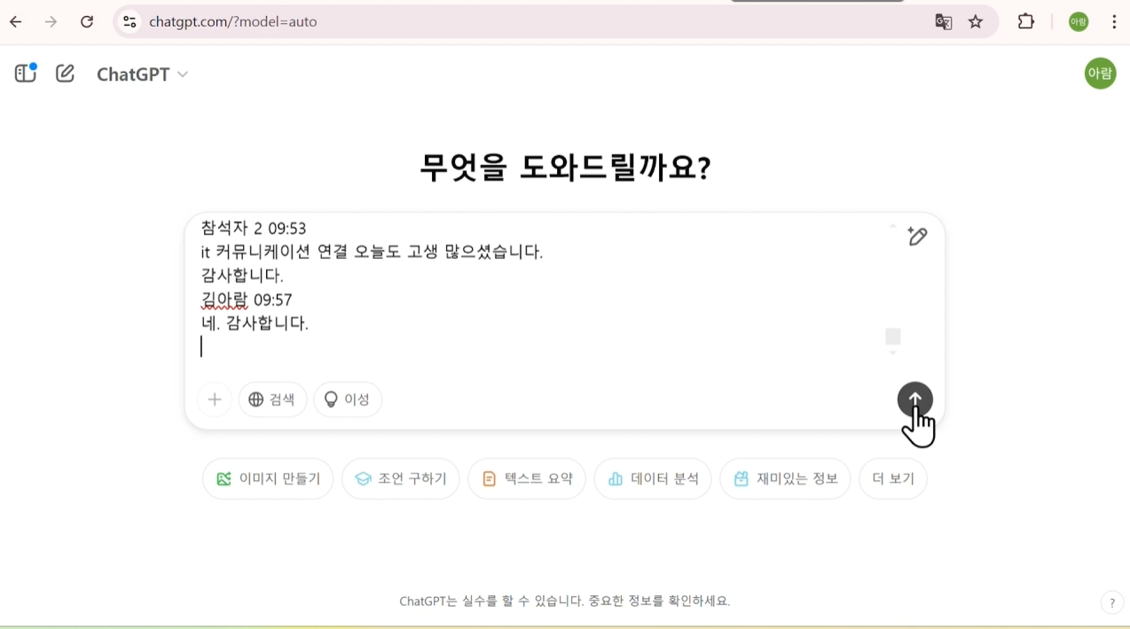

Slide 34
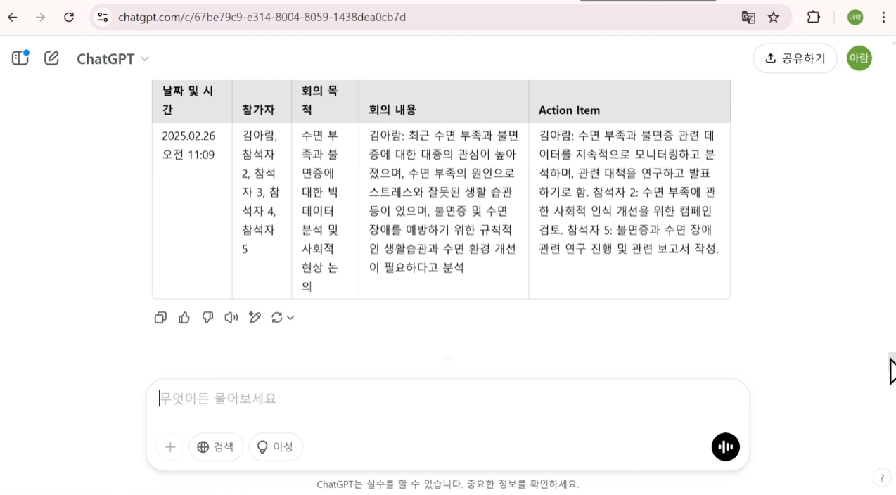

Slide 35
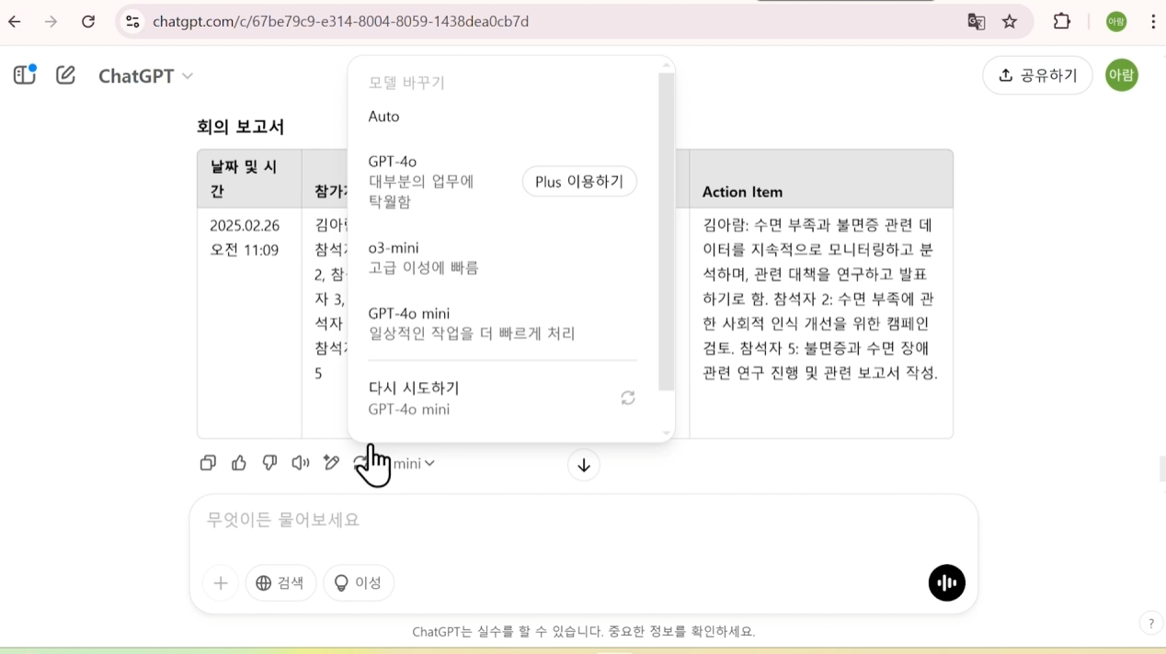
모델 바꿔서 다시 생성하기

Slide 36
